Slide 1
記載例と重要な管理のポイントに係る注意事項

Slide 2
農産物漬物製造における衛生管理計画（記載例１）
１．事業所名 | ○○会社 製造所○○○
２．製造品目 | 白菜浅漬（調味浅漬）
３．工程表 | ※自社の製造工程について、漬物の製造工程例を参考にして工程表を作成し、重要なポイントに「◎」をつけて下さい。
※◎印は、重要な管理のポイント
◎①
原料受入
保管（冷蔵）
切断
洗浄・殺菌
冷蔵庫内
塩漬
冷蔵庫内
調味
充填・混合
◎②
金属検出
保管（冷蔵）
箱詰・出荷
（保冷）
４．一般衛生管理のポイント
① 日常点検 （従業員の健康・衛生管理、製造環境の衛生管理、機械設備等の衛生管理） ② 定期点検 （従業員の健康・衛生管理、製造環境の衛生管理） ※一般衛生管理の実施記録表により確認、記録してください。
５．重要な管理のポイント
１．重要な管理工程のチェックポイントを記入してください。 ①洗浄・殺菌は適正に行われたか。（洗浄殺菌記録） ②金属検出機は正常か。（金属検知器テストチェック表） ２．不適切な場合の改善措置をあらかじめ決めて記入してください。 ①殺菌・洗浄を止め、殺菌できなかった製品を区別する。原因を特定し、正常 に殺菌できるように復旧させて、再洗浄、再殺菌を行う。 ②テストチェックでテストピースが止まらないで通過してしまった場合、金属 検出ラインを止め、それまでに通過した製品を特定し、隔離、金属検出機を 再調整し、再度金属検出機を通過させる。 ３．確認・記録 ※関係帳票類（Ｐ２７～参照）により、確認、記録して下さい。

Slide 3
農産物漬物製造における衛生管理計画（記載例２）
１．事業所名 | ○○会社 製造所○○○
２．製造品目 | きゅうりしょうゆ漬（調味漬）
３．工程表 | ※自社の製造工程について、漬物の製造工程例を参考にして工程表を作成し、重要なポイントに「◎」をつけて下さい。
※◎印は、重要な管理のポイント
原料受入
保管
洗浄
切断
脱塩
圧搾
調味
計量・充填
◎①
加熱殺菌
冷却
◎②
金属検出
（目視）
保管
出荷
４．一般衛生管理のポイント
①日常点検 （従業員の健康・衛生管理、製造環境の衛生管理、機械設備等の衛生管理） ②定期点検 （従業員の健康・衛生管理、製造環境の衛生管理） ※一般衛生管理の実施記録表により確認、記録してください。
５．重要な管理のポイント
１．重要な管理工程のチェックポイントを記入してください。 ①加熱殺菌工程における加熱温度・時間は適正か（殺菌温度・時間記録表） ②金属異物等はないか ２．不適切な場合の改善措置をあらかじめ決めて記入してください。 ①加熱殺菌ラインを止め、加熱できなかった製品を区別する。原因を特定し、 正常に加熱できるように復旧させる。温度計、タイマーを校正する。不適合 品を廃棄する。 ②製造作業中に目視検査により異常を確認したら、直ちに作業を止めて異物の 除去及び裁断野菜の選別や廃棄を行う。 ３．確認・記録 ※関係帳票類（Ｐ２７～参照）により、確認、記録して下さい。

Slide 4
３．漬物の製造工程（例）【◎は重要な管理ポイント】
（１）包装後加熱殺菌しない漬物
１）調味浅漬
調味
計量
原料野菜受入れ
選別調理・保管
カット
◎
洗浄・殺菌
塩漬
計量
調味
包装・
シール
◎
※金属検出
保管
（冷蔵）
保冷・出荷
注２を参照
２）キムチ
◎
原料野菜受入れ
選別調理・保管
カット
洗浄・殺菌
塩漬
薬味タレ混合
又は挟み込み
プレ発酵
計量・包装・シール
◎
保冷・出荷
※金属検出
保管
（冷蔵）
注２を参照
３）梅漬・梅干
乾燥
保蔵
原料ウメ受入
受入れ・保管
選果・洗浄
塩漬
硬化・追塩
塩蔵
脱塩
塩蔵・乾燥ウメの受入れ・選果・保管
調味
◎
出荷
計量・包装
シール
※金属検出
保管
注２を参照

Slide 5
４）奈良漬
原料野菜
受入れ・保管
選別・洗浄
塩漬
塩蔵
部分脱塩
塩蔵野菜の受入れ・保管
◎
計量・包装・シール
※金属検出
保管
出荷
調味
（酒粕床）
◎
包装
※金属検出
樽どり
注２を参照
（２）包装後加熱殺菌する漬物
１）調味漬：醤油漬・塩漬・酢漬・からし漬
原料野菜受入れ
選別調整・保管
洗浄
塩蔵
洗浄
カット
脱塩
塩蔵野菜の受入れ・保管
◎
◎
出荷
（圧搾）
調味
計量・包装
シール
金属検出
加熱殺菌
冷却
保管
注２を参照
中心温度75℃1分間の加熱又はこれと同等以上の効力を有する方法で殺菌

Slide 6
２）たくあん漬
乾燥
冷蔵
洗浄
原料野菜
受入れ・保管
ぬか漬
調味
塩押し
貯蔵
塩抜き
軽圧搾
◎
◎
（脱気）
計量・包装・シール
※金属検出
加熱殺菌
冷却
保管
出荷
注２を参照
中心温度75℃1分間の加熱又はこれと同等以上の効力を有する方法で殺菌
３）味噌漬・麹漬・もろみ漬
原料野菜
受入れ・保管
洗浄
塩蔵
脱塩
調味
（味噌床など）
塩蔵野菜の受入れ・保管
◎
◎
出荷
化粧（味噌）仕上げ
計量・包装
シール
金属検出
加熱殺菌
冷却
保管
注２を参照
中心温度75℃1分間の加熱又はこれと同等以上の効力を有する方法で殺菌
※この区分中、風味・肉質を損なわないよう低温管理、低温流通させるため、加熱・殺菌
をしない漬物もあります。

Slide 7
重要な管理のポイントに係る注意事項
（注１）調味液による微生物汚染・増殖の防止
作業者は、加熱殺菌しない漬物に使用する調味液が、微生物（食中毒菌も含む）に汚
染されないよう調合・保管や充填の作業を注意して行います。調味液の調合では、①調
味資材、使用水の洗浄確認、②使用器具・容器の洗浄・消毒、③調合作業者の体調確認、
正しい手洗いの励行、手袋使用の作業、④蓋付き容器での調味液の一時保管（冷蔵が良
い）と調味液の使い切りに心がけます。特に、②及び③の微生物の二次感染を防ぐ注意
が必要です。調味液の充填では、①使用器具・機械の洗浄・消毒、②袋詰作業者の体調
確認、正しい手洗い励行、手袋使用の作業で、漬物製品の二次感染防止を行います。
（注２）異物除去について
作業者は、製造工程の全般にわたって、絶えず目を光らせて（目視）、原料、仕掛品、
製品の品質不良や健康被害を起こすような異物除去を行い、不良品の出荷がないように
しなければなりません。また、製造工程内での器具、機械の破損等による異物発生（特
に刃こぼれ、ねじの抜け落ち、破損ガラス等）を防ぐため、作業中において器具、機械
の点検、保守を行う必要があります。野菜の切断作業時に「ガリッ」「ガツッ」などの
包丁やカッターの異常音があったときは、直ちに作業を止めて、刃こぼれ等があれば、
裁断野菜の選別や廃棄を行わなければなりません。不良品や異物がどのようなものであ
るかを、作業者に教育、訓練して異物除去を徹底することも必要です。
なお、大量生産を行う製造工場は、目視による異物除去を見逃すリスクも考えて、さ
らに最終工程に金属検出機やＸ線異物検査機を備えている場合があります。
（注３）加熱殺菌後の冷却について
食中毒菌などは、容器包装後の加熱が中心温度７５℃以上・１分間以上であれば、ほ
とんどが死滅しますが、なかには一部生存するものがあり、加熱殺菌後は細菌が増えや
すい温度帯を避けるよう自然放冷ではなく、直ちに冷水で冷却します。
（注４）温度計の精度確認（校正）について
温度計は室温、殺菌・冷却温度を計るための重要な計測機器です。必要に応じて精度
の確認（校正）を行います。
①砕氷した氷水に入れ、静置（約１分）後に表示温度が０℃になることの確認
②沸騰蒸気の温度を測定し、静置（約１分）後に１００℃（沸点）になることの確認
（注５）保存料のソルビン酸カリウムを使用する場合
保存料は、流通販売時の微生物の増加による品質劣化を防ぐため、以下の漬物に使用
できるのはソルビン酸カリウムのみであり、それぞれ以下の規定量を守って配合チェッ
ク表などで確認の上、使用します。
①かす漬、こうじ漬、塩漬、しょうゆ漬、みそ漬、たくあん漬（早漬け等を除く。）
・・・・・・・・・１．３３ｇ／ｋｇ以下
②酢漬・・・・・・・０．６６５ｇ／ｋｇ以下

Slide 8
計画書（書式）と重要な一般衛生管理のポイント

Slide 9
農産物漬物製造における衛生管理計画
１．事業所名
２．製造品目
３．工程表 | ※自社の製造工程について、漬物の製造工程例を参考にして工程表を作成し、重要なポイントに「◎」をつけて下さい。
※◎印は、重要な管理のポイント
４．一般衛生管理のポイント
①日常点検 （従業員の健康・衛生管理、製造環境の衛生管理、機械設備等の衛生管理） ②定期点検 （従業員の健康・衛生管理、製造環境の衛生管理） ※一般衛生管理の実施記録表により確認、記録してください。
５．重要な管理のポイント（Ｐ９～１２参照）
１．重要な管理工程のチェックポイントを記入してください。 ２．不適切な場合の改善措置をあらかじめ決めて記入してください。 ３．確認・記録 ※関係帳票類（Ｐ２７～参照）により、確認、記録して下さい。

Slide 10
５．一般衛生管理のポイント
（１）日常点検
毎日、次の項目のポイントをチェックし、問題がある場合は対処内容を記入
しましょう。（「一般衛生管理の実施記録」（Ｐ２６）に記入
記載例Ｐ１６
① 従業員の健康・衛生管理
チェック項目 | 参照頁
ⅰ 従業員に下痢、腹痛、発熱、吐き気・嘔吐 などの症状がある者はいませんか。 | Ｐ１７
ⅱ 作業着等服装は清潔に保たれていますか。 | Ｐ１７
ⅲ 手指にケガをしている者はいませんか。 | Ｐ１８
ⅳ 作業前、作業中の手洗いは十分に行っていますか。 | Ｐ１８
ⅴ 便所で履物を履き替えていますか。用便後の手洗いは十分 に行っていますか。 | Ｐ１９
② 製造環境の衛生管理
チェック項目 | 参照頁
ⅰ 作業場は整理・整頓されていますか。 | Ｐ１７
ⅱ 作業場の清掃は十分ですか。 | Ｐ１７
ⅲ 便所は清掃し清潔に保たれていますか。 | Ｐ１９
ⅳ 排水溝は汚れていませんか。 | Ｐ１９
ⅴ ネズミ、ゴキブリ、ハエ等の痕跡はありませんか。 | Ｐ２０
ⅵ ゴミは指定された場所に置かれていますか。 | Ｐ２１
ⅶ 使用水は、食品製造使用水を使っていますか。 | Ｐ２１
ⅷ 井戸水を使用している場合は、残留塩素は0.1ppm以上あり ますか。 | Ｐ２１
③ 機械設備等の衛生管理
チェック項目 | 参照頁
ⅰ 機械・器具の清掃・洗浄は十分行いましたか。 | Ｐ２０
ⅱ 機械・器具の破損はありませんか。 | Ｐ２０

Slide 11
（２）定期点検
定期的に、次の項目のポイントをチェックし、問題がある場合は対処内容を
記載しましょう。（「一般衛生管理の実施記録」（Ｐ２６）に記載）
記載例Ｐ１６
① 従業員の衛生管理
チェック項目 | 参照頁
ⅰ 健康診断、検便を年１回以上実施していますか。 | Ｐ１８
② 製造環境の衛生管理
チェック項目 | 参照頁
ⅰ 天井、壁、窓に汚れや破損はありませんか。 （月１回以上） | Ｐ１９
ⅱ 蛍光灯の清掃、点検は行いましたか。 （月１回以上） | Ｐ１９
ⅲ 作業場出入り口の防虫設備の点検は行いましたか。 （月１回以上） | Ｐ２０
ⅳ 水道水以外の使用水の水質検査は行いましたか。 （年１回以上） | Ｐ２０

Slide 12
６．一般衛生管理の説明
（１）「５Ｓ活動」
５Ｓ活動は、食品の安全を確保していく上で基本となります。この活動の目的は
「清潔」で、食品に悪影響を及ぼさない状態を作ることです。５Ｓ活動を実行し、
食品の製造環境と製造機械・器具を清潔にすることで食品への二次汚染や異物
混入を予防することができます。
５Ｓとは（毎日の欠かせない活動）
整 理 要らない物を撤去する。
整 頓 置く場所を決め、管理する。
清 掃 汚れがない状況にする。
清 潔 整理・整頓・清掃ができていて、綺麗な状態を保つ。
習 慣 ルールを伝え、ルール通りに実施することを習慣化する。
（２）従業員の衛生管理
①人の衛生
食品を取り扱う従業員自身が汚染源となり、食品を汚染させることによって食
中毒事故が発生する可能性があります。従業員の清潔維持や健康管理は大切で
す。
体調不良
・下痢、腹痛、発熱、吐き気・嘔吐、発熱を伴うのどの痛みがある
・家族に同様の体調不良者がいる
上記に該当する人は、責任者に必ず報告し、指示を受けるようにしましょう。
責任者は体調不良者がいる場合の対応策をあらかじめ用意し、従業員に的確に
指示できるようにしておきましょう。自身の体調不良はもちろんですが、家族
に体調不良者がいると、自身に症状がなくても保菌者となっていることがあり
ますので注意が必要です。
対
応
策
・責任者は体調不良の概要、指示内容を記録する。
・体調不良者には製造作業などに従事させない。
・下痢などの症状を呈している場合は、体調回復後に検便を行い、
保菌していないか確認したうえで従事させる。

Slide 13
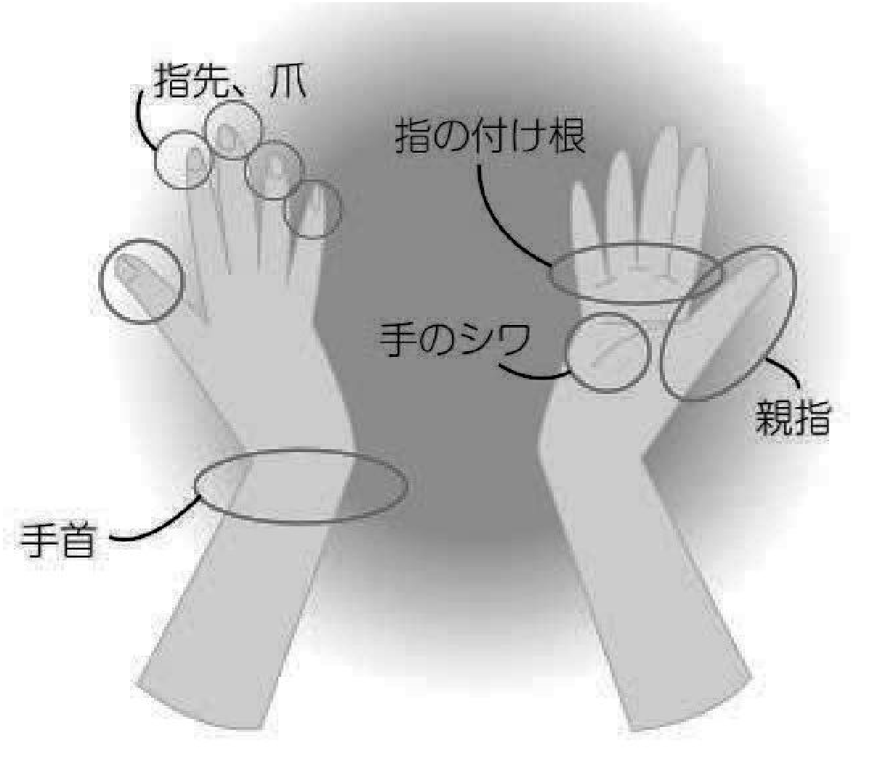
手指の傷など
・手指にケガをしている
・ひどい手荒れ
上記に該当する人は、次のような対応をとり、責任者に必ず報告しましょう。
手指の化膿している傷が原因となる食中毒菌として、「黄色ブドウ球菌」が
挙げられます。皮膚や鼻・のどの粘膜、化膿した傷口に広く分布しています。
黄色ブドウ球菌が出す毒素（エンテロトキシン）は熱に強く、加熱しても
毒素は残り食中毒を起こします。
対
応
策
・ケガをしたままで製造作業に従事しない。
・従事する場合は、傷口の手当てをしっかり行った後、手袋を
着用し、傷口からの汚染を防ぐ。
定期的な検便や健康診断の実施
●健康診断（１年に１回以上）の実施パートタイマーについても一定期間・
一定時間以上従事する場合は、常勤者と同じ健康診断が必要です。
●定期的な検便の実施
腸管出血性大腸菌等を実施しましょう。
②手洗い
手洗いは食品衛生の基本です。手洗いを怠ると食品への二次汚染を起こす
可能性があります。
人の手は微生物でいっぱい
洗い残しに注意！！
手はいろいろな場所に触れるため、
さまざまな汚れや微生物が付着し
ています。正しい手洗いで衛生的
に保ちましょう！
〇で示した箇所が洗い残しの多い
部分です。
手洗い後は布製タオルで手を拭いては
いけません。汚れたタオルを使うとせっかくきれいになった手を再度汚すことになります。ペーパータオルで乾燥させる
ようにしましょう。

Slide 14
（３）製造環境の衛生管理
①施設の衛生管理
食品の製造環境は、清掃不足によるカビの発生や埃の蓄積による食品への二次
汚染によるハエ・ゴキブリ等の発生・混入などを起こさないよう清潔に管理し
ましょう。
床
●床が破損していたり、水たまりがあったら補修しましょう。
●作業場は水を多く使用するので、作業が終了したら毎日、洗浄剤、消毒液を
用いて洗浄消毒しましょう。
●排水溝がある場合は目皿に破損がないかを確認、補修しましょう。
●排水溝は毎日掃除する。目皿の裏側もよく洗浄しましょう。
注）グリストラップを設置している場合は、食品原材料の残渣や油分が留ま
り、細菌が増殖しやすい環境になるので、毎日清掃しましょう。
天井
●汚れに注意し、定期的に清掃しましょう。
壁と窓
●壁は床から１ｍの高さまでは毎日掃除しましょう。
●壁の破損を確認したらすぐに補修しましょう。
●壁に汚れはないか、網戸は破れていたり、破損していないか点検しましょう。
●窓枠の内側に不要物品を放置していないか点検しましょう。
照明器具
●定期的に清掃しましょう。
●蛍光灯は、照度が落ちたら新しい物と交換しましょう。
●天井から吊るしてある構造のものは、器具全体も清掃しましょう。
注）照度は作業台面で３５０ルクス以上、その他の場所で１５０ルクス以上。
便所
●便所は毎日清掃、また汚れた時はその都度清掃しましょう。
●便所を使用するときは作業靴を履き替えて、履物は便所専用のものを使用し
ましょう。
●石けん、消毒液をいれるタンク、ペーパータオル等を常備しましょう。
トイレの衛生管理は、あらゆる汚染源となり得るので靴の履き替えなどを含め清潔にしておく手順を明確にしておく必要があります。

Slide 15
②食品取扱設備等の衛生管理
食品を製造する機械・器具は食品への二次汚染を防止するために洗浄、部品や
破損した破片などが混入しないように管理しましょう。また、使用する洗剤は
リスト化し、保管場所や使用する目的や方法、容量を決定し、小分けする場合
は容器に内容名を表示しておきましょう。
③ネズミ及び昆虫対策
ネズミ及び昆虫などの有害生物が製造環境内へ侵入や発生することで、
二次汚染や異物混入を起こさないように管理しましょう。
ネズミ
●ゴミや餌になるような物を作業場内に残さないようにしましょう。
●作業場内の整理整頓、清掃をして巣になる場所をつくらないようにしましょう。
●出入り口、窓、壁、天井、排水溝から侵入できないよう対策をとりましょう。
（例）壁に穴や破れはないか、天井に巣をつくっていないか、排水溝の目皿に
問題はないか。
ハエ
●出入り口、窓の網戸、その他侵入できる隙間を塞ぎましょう。
●排水溝は常に清掃し、ハエが発生できないように心がけましょう。
ゴキブリ
●侵入場所を塞ぎましょう。
●冷蔵庫の上や戸棚の中など、巣になりやすい場所は、常に清潔にしておきま
しょう。
注１）侵入、発生を発見したら
・直ちに応急処置を講じる。
・専門業者に依頼して施設の補修、あるいは駆除を行う。
・専門業者に依頼した場合は実施記録を１年以上保管する。
注２）施設の周辺、ゴミ置き場等は常に清掃し、必要に応じて消毒する。
④廃棄物及び排水の取扱い
廃棄物による食品への汚染がないように管理するとともに、施設周囲の環境に
悪影響を及ぼさないように管理しましょう。

Slide 16
排水
●浄化槽を設置している場合は、専門業者に委託して、定期的にメンテナンス
と点検を行い、記録は１年以上保管しましょう。
廃棄物
●生ゴミは、蓋付き容器に入れて作業に影響のない場所に保管し、搬出します。
⑤使用水等の衛生管理
食品取扱施設で使用する水及び氷は食品製造用水を使用することとなっています。
使用する水には水道直結式、水道水で貯水槽を介するもの、井戸水など施設ごと
に様々なので、状態に応じて管理しましょう。
Ａ．残留塩素の測定
水道水以外の水を使用する場合は、残留塩素の測定を作業開始前に行い
ましょう。（０．１ｐｐｍ以上）
Ｂ．水質検査
水道水以外の水を使用する場合は水質検査を年に１回以上行い、成績書
は１年以上保管しましょう。
Ｃ．貯水槽の清掃
貯水槽の設置施設では定期的に清掃を行う。清掃時には水質検査を実施
しましょう。
⑥食品等の取扱い
原材料の取扱いや食品の取扱いを丁寧に行うことで、二次汚染や菌の増殖、異
物混入を起こさないように管理します。
原材料の受け入れ
原材料の受け入れ時や保管時に注意しなければならないことを確認しましょう。
搬送に使用した容器を作業場などの清潔な区域へ持ち込まないことも大切です。
【原材料の受け入れ（検収）時の確認事項】
■状態の確認
・外箱に異状はないか（包装の破れ、液もれなど）
・商品名や数量など注文したものが納品されたか
（数量が違うとき（多いとき、少ないとき）は気をつけましょう）
・製品の汚れ、いたみなど異常がないかを確認しましょう。
・入荷時間や異臭、色調などの五感の検収も重要です。

Slide 17
（４）記録の必要性
なぜ記録が必要か？
作業中に記録をつけるということは非常に大変な作業です。しかし、食品事故
やクレームがあった時や責任者による確認の時などに衛生管理の記録があると
「どこに問題があったのか、なかったのか」が素早く確認できます。また問題
となるロットの確定も容易です。いい加減な記録だった場合には、これまでの
記録も信用されず、すべてが無駄になってしまいます。記録の意味を理解して、
記録のための記録にならないよう、漏れのない正しいチェックを心がけましょ
う。
準備しておきたい記録類（例）
必要な記録 | 必要な情報 | 記録名
原材料の仕入れに関する記録 | 原料等の仕入れ元の住所、電話番号などを記載した名簿やリスト、仕入れ年月日の記録など | ・受入チェックリスト等
食品の製造・加工、販売過程 での記録 | 保管温度、作業時間、配合した記録など | ・原料受入表又は受入伝票 ・温度チェック表等
施設の衛生状態の記録 | 衛生管理に係わる自主点検記録、検査結果の有無および成績表 | ・床、排水溝およびトイレ清 掃・保守点検記録 ・水質検査記録 ・衛生害虫等の駆除記録等
従事者についての記録 | 従事者の健康状態、検便等、健康診断の実施状況の確認など | ・健康管理記録表 ・講習会受講、衛生教育記録等

Slide 18
（５）食品取扱者の教育・訓練
食品取扱者の教育・訓練は「安全」を確保するために決めたルールを守って
もらうために必要です。たびたび起こる食品事故の原因を調べると、作業の慣れ
による油断や無知からくる判断の誤りなどがあり、必ず「人」が関係しています。
できる限り「食品安全」について知りえる環境を整えましょう。
教育方法 | 内 容 | 方 法
１．掲 示 | 「食品安全」についての資料を掲示・周知する。 | 新聞記事や業界情報などを切りぬきして掲示する。
２．朝 礼 | 朝礼に合わせて５分程度の申し送りをする。 | クレーム発生時や上記情報の周知。 または５Sなどの一言集の読み合わせなどです。
３．計画的勉強会 | 約３０分から１時間程度の勉強会を行う。 | 責任者が手洗いや異物混入防止などテーマを設けて実施します。行政が実施するセミナーへ積極的に参加しましょう。
（６）保健所への報告
消費者等から、製品に係わる異味・異臭の発生、異物の混入その他の苦情で
あって、健康被害につながる恐れが否定できないものを受けた場合は、所轄の
保健所へ速やかに報告しましょう。
また、緊急連絡網を作成し、緊急時に連絡が取れるようにしておきましょう。

